Slide 1

长时间序列叶面积指数产品的不一致性
环境遥感课程汇报
汇报小组：第2组

Slide 2

目录
01
研究背景
02
数据与方法
LAI的重要性与面临问题
长期LAI产品的比较
03
主要结果
04
讨论与启示
趋势、年际波动与不确定性
一致性与兼容性

Slide 3

01
研究背景
LAI是刻画植被冠层结构和叶片量的重要指标，
也是研究光合作用、蒸腾和碳循环的关键变量。

Slide 4

标题解读
长时间序列
指1980年代以来、持续约30年的连续遥感观测数据。
叶面积指数
是衡量植被冠层结构的重要指标。
不一致性
不同LAI产品，或同一产品在不同时期，
对LAI变化给出的结果不相同。
长期LAI产品
GLASS、GLOBMAP、 LAI3G、 TCDR
Notes:
模板来自于： 第一PPT https://www.1ppt.com/

Slide 5


不同长期LAI产品给出的全球植被变化结果是否一致？
变化趋势
1982-1999年
在MODIS之前的1982-1999年，4个产品的线性趋势和年际波动强弱排序是：GLASS > LAI3g > TCDR > GLOBMAP
2003-2011年
在2003-2011年重叠期，GLASS和GLOBMAP显示下降趋势，
TCDR没有明显趋势，而LAI3g显示上升趋势
问题
如果同一个地球、同一段时间，不同LAI产品给出的趋势方向都不一样，
那我们在讨论全球植被变化时应该相信谁？
造成差异的原因是什么？

Slide 6
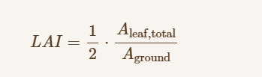
LAI—叶面积指数
什么是LAI？
LAI，全称为Leaf Area Index，即叶面积指数。它表示单位地表面积上的绿色叶片面积，并且被全球气候观测系统GCOS识别为Essential Climate Variable，也就是基本气候变量。
LAI定义公式
直观解释
LAI的意义
假设地面上有1平方米土地。
如果这1平方米土地上方所有叶片展开后的面积加起来大约是3平方米，那么LAI大概就是3。
LAI能反映植被叶片量和冠层结构，是生态系统建模和全球变化研究的重要变量。
LAI越大，一般说明：
冠层越茂密，叶片量越多；
植被拦截光照、进行光合作用、蒸腾和影响能量交换的能力越强。

Slide 7

差异原因的推测
长期LAI产品
产品介绍
近年来已有多个30年以上的全球LAI产品被生产出来，这些产品对于理解陆地生态系统对气候变化、CO₂浓度升高和人类活动的响应与反馈非常重要。
差异成因
研究结果表明，这四个长期LAI产品既缺乏时间上的内部一致性，彼此之间也缺乏一致性。这种不一致性可能源于美国国家海洋和大气管理局（NOAA）卫星轨道的变更以及MODIS传感器的性能退化。
在解释基于这四个长期LAI产品得出的全球变化时，需保持谨慎态度。

Slide 8
研究的重要性
为什么要“长期”？
现有研究的不足
01
全球变化不是一年两年的变化，而是：
CO₂浓度升高对植被的影响，需要几十年尺度观察；
气候变暖导致的生长季变化，也需要多年序列；
全球变绿或变褐趋势，不能只看一两期影像；
厄尔尼诺、干旱等事件带来的年际波动，也需要长序列才能分析。
然而，不同长期LAI产品之间的吻合度与差异性尚不明确，导致趋势强度和年际变异性仍存在不稳定性。
因此，研究长期LAI产品，对于理解陆地生态系统对气候变化、CO₂浓度升高和人类活动的响应与反馈等非常重要。
02
想要合理的利用全球卫星LAI产品，就需要展开全面的评估研究。为解决这一问题，已经对全球卫星LAI产品的理论不确定性和物理不确定性进行了研究，但是它们主要聚焦于：
某一年LAI数值是否准确；
某个季节LAI曲线是否合理；
某个产品与地面样点是否接近；
2000 年以后 MODIS 时代产品表现如何。
可见，当前的研究大多聚焦于高分辨率和短期的LAI产品，针对长期视角（即自1980年以来）的研究投入较少。

Slide 9

问题成因
长期LAI产品的问题成因
主要原因
长期全球LAI产品多来自美国国家海洋和大气管理局 （NOAA）卫星系列搭载的 超高分辨率辐射计（AVHRR）数据，而AVHRR长时间序列比短期数据更容易有不确定性。主要不确定性来源包括：
传感器退化、缺少星上定标、卫星轨道漂移、平台和传感器变化。
这些误差，会进一步的被传递到LAI产品里面，
同时算法本身也会引入额外的误差。
时期划分
由于MODIS是2000年前后才开始广泛使用的，而1980年代以来的全球植被遥感长期记录，主要依赖NOAA/AVHRR。因此，论文提到，将研究划分为3个时期：
1982–2011年：30年长期阶段；
1982–1999年：pre-MODIS，MODIS前阶段；
2003–2011年：overlap period，多个产品重叠阶段。

Slide 10
02
数据与方法
论文比较了哪些 LAI 产品？
不同产品如何被统一到可比较尺度？
作者从哪些指标判断产品是否一致？

Slide 11
数据选取
长期产品与短期产品的对照
针对两个研究阶段，作者分别整理了1982-2015年的长期LAI产品，和1999-2015年期间的辅助短期LAI产品，
主要包括产品的分辨率、生成周期、以及数据的生成方法。
产品 | 时间跨度 | 数据源 | 空间分辨率 | 时间分辨率 | 参考文献
GLASS | 1982–2014 | NOAA/AVHRR LTDR 反射率；Terra/MODIS C5 反射率 | 0.05°，1982–1999；1 km，2001–2011 | 8天 | Xiao et al., 2016
GLOBMAP | 1982–2011 | GIMMS NDVI；Terra/MODIS C5 反射率 | 1/13.75° | 半月，1982–1999/2；8天，2000/3–2011 | Liu et al., 2012
LAI3g | 1982–2011 | GIMMS NDVI3g | 1/12° | 半月 | Zhu et al., 2013
TCDR | 1982–2015 | NOAA/AVHRR TCDR 反射率 | 0.05° | 每日 | Claverie et al., 2016
GEOV1 | 1999–2013 | SPOT/VGT 反射率 | 1/112° | 10天 | Baret et al., 2013
MERIS | 2003–2011 | ENVISAT/MERIS 反射率 | 1/360° | 10天 | Tum et al., 2016
MODIS C5 | 2001–2015 | Terra/MODIS C5 反射率 | 1 km | 8天 | Shabanov et al., 2005
MODIS C6 | 2001–2015 | Terra/MODIS C6 反射率 | 500 m | 8天 | Yan et al., 2016

Slide 12
不同产品的差异分析
GLASS
GLOBMAP
LAI3G
变动主要来自2001年前后AVHRR → MODIS的数据源切换。由于前后传感器平台不同，反射率输入和反演关系可能发生变化，因此GLASS的产品自身不一致性最明显。
变动主要来自GIMMS NDVI与MODIS数据之间的桥接关系。它用MODIS时期建立LAI–NDVI/SR关系回推早期LAI，因此早期结果依赖这种关系是否稳定。
变动主要来自NDVI3g长时间序列本身的不确定和NDVI–LAI神经网络转换关系的不稳定性。其长期趋势可能受到AVHRR平台变化、NDVI饱和和训练关系迁移的影响。
TCDR
辅助产品
变动主要来自AVHRR多卫星平台本身的不稳定性和AVHRR反射率—MODIS LAI训练关系的不确定性。虽然TCDR对反射率做了定标、大气校正和BRDF校正，但它仍然受NOAA/AVHRR多平台更替和神经网络反演关系影响。
除四个长期LAI产品外，文章还引入了GEOV1、MERIS、MODIS C5和MODIS C6四个辅助产品。它们与长期产品在2003–2011年存在时间重叠，可以作为相对独立的参照，用来判断长期LAI产品在重叠期的趋势和年际波动是否合理。

Slide 13
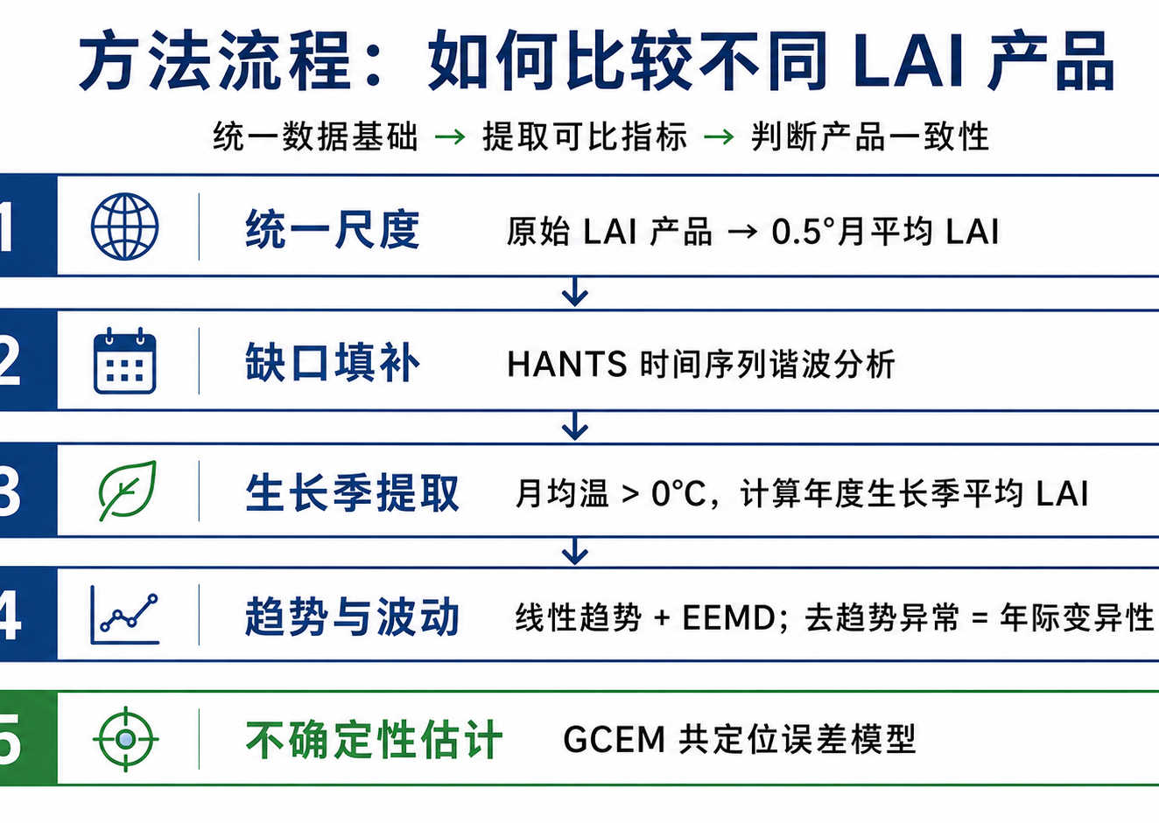
方法流程
具体流程
为了比较不同LAI产品，作者采用的方法为：
各产品统一为空间分辨率为0.5°的月平均LAI；
利用HANTS方法填补残余缺口；
随后根据月均温> 0°C定义生长季（制作全球逐月生长季掩膜），计算年度生长季平均LAI；
最后，分别从线性趋势、EEMD去趋势年际变异性和GCEM不确定性三个方面评价产品一致性。

Slide 14
03
主要结果
趋势是否一致？
年际波动是否一致？
不确定性是否稳定？

Slide 15
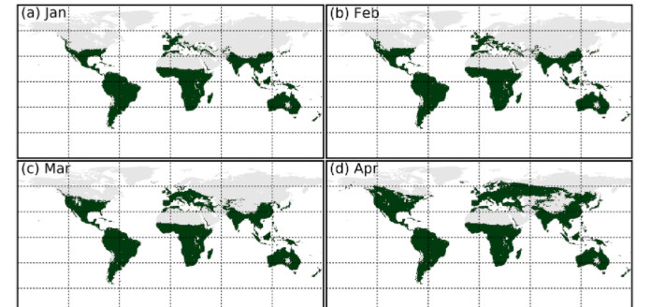
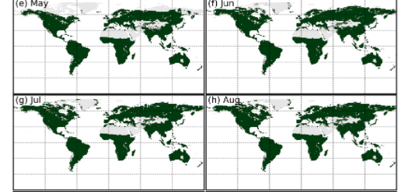
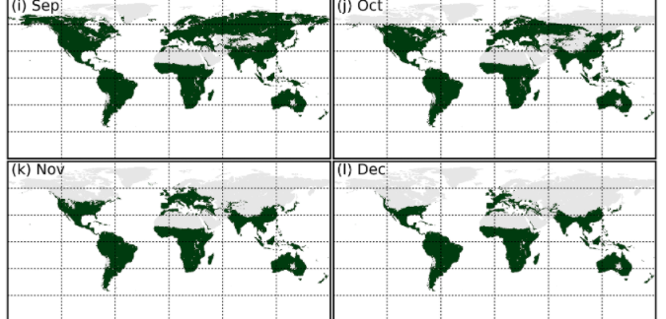
全球生长季掩膜图
灰色区域不参与后续LAI的计算和分析域

Slide 16
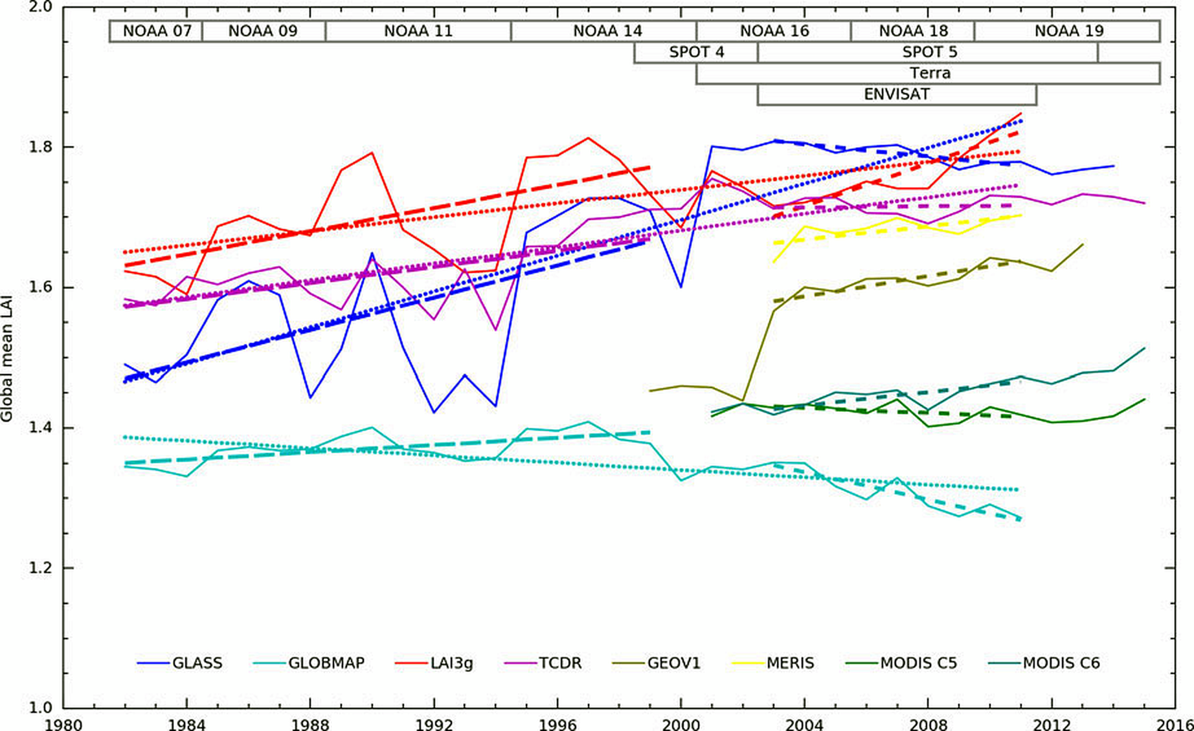
全球平均LAI：不同产品给出不同趋势判断
结果解读
四个长期LAI产品的全球平均值和趋势均存在差异。
【1982-1999年】
多数产品显示 LAI 上升，但增长强度差别明显；
【2003-2011年重叠期】
分歧进一步扩大，GLASS和GLOBMAP显示下降，
LAI3g显示上升，TCDR接近无显著趋势。
结论
全球平均LAI趋势存在明显产品差异，
单一产品难以代表真实的长期植被变化。
不同LAI产品可能给出不同甚至相反的趋势判断。
全球平均LAI及不同时间段线性趋势

Slide 17
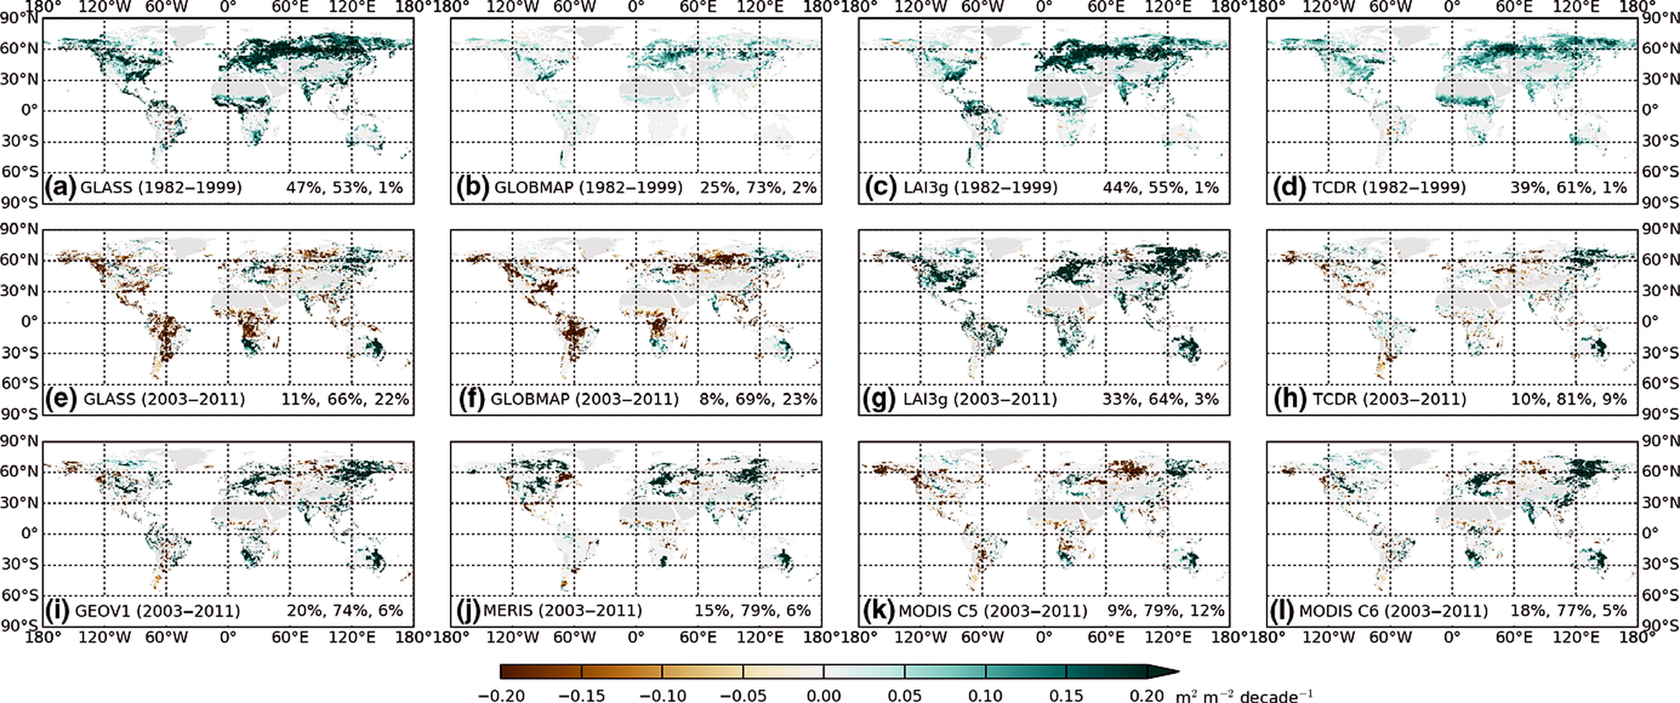
空间趋势分布不一致
结果解读
1982-1999年，多个产品都显示
北半球中高纬地区存在LAI增加趋势，
但增加区域比例和趋势强度差异明显。
2003-2011年重叠期，产品之间差异进一步扩大：
部分产品显示下降趋势，部分产品仍显示增加或无显著变化。
这说明不同 LAI 产品不仅在全球平均值上不一致，
在空间上对“哪里变绿、哪里变褐”的判断也存在差异。
结论
产品不一致不仅体现在“变了多少”，
也体现在“哪里在变”。
生长季平均LAI线性趋势空间分布图

Slide 18
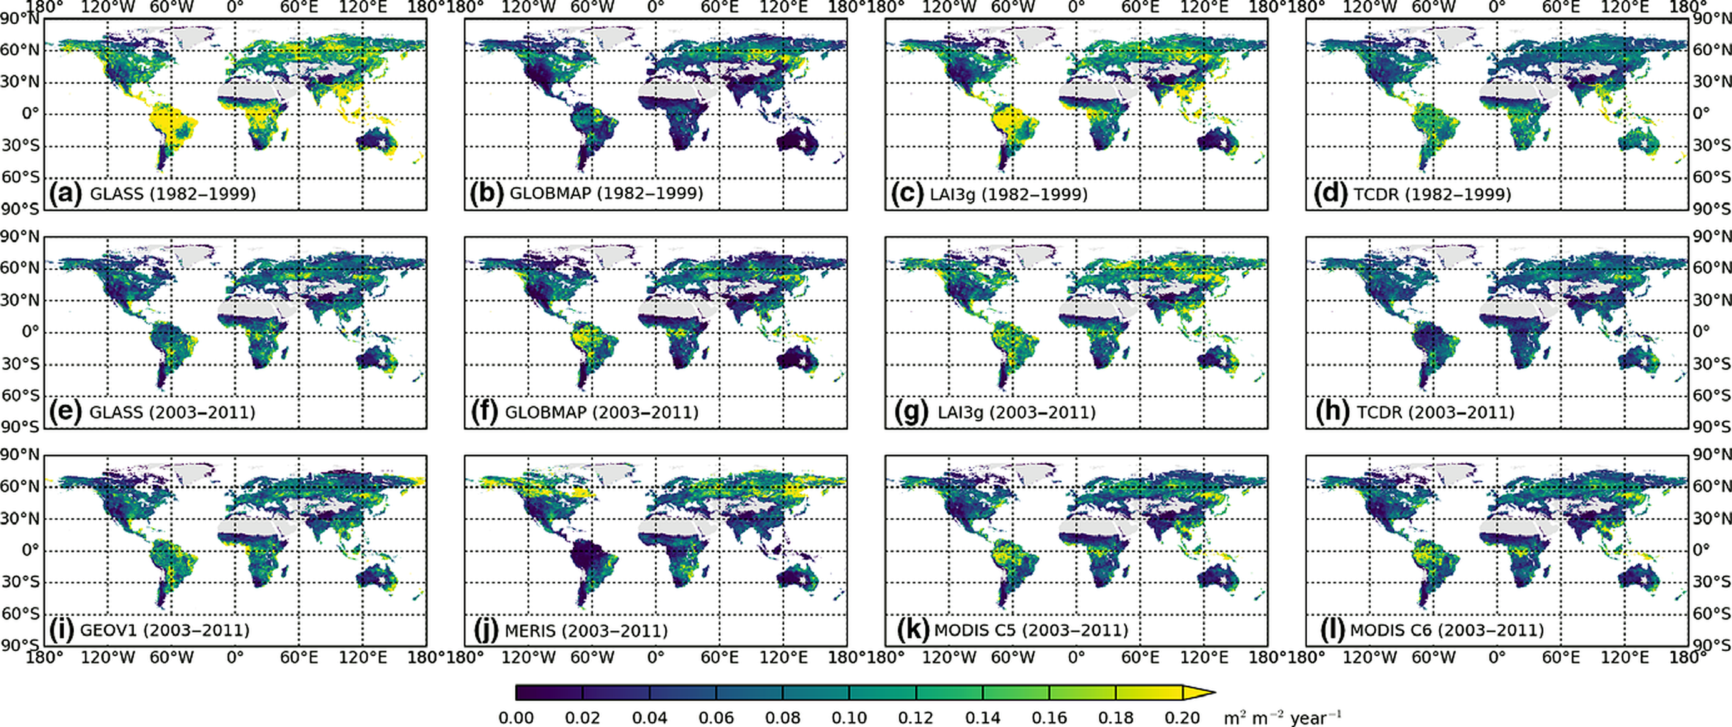
不同产品的年际变异性存在差异
结果解读
【年际变异性】表示
去除长期趋势后，LAI在一年与一年之间上下波动的幅度。
1982-199年，不同产品给出的年际变异性差异明显：GLASS波动最大，LAI3g次之，
TCDR较弱，GLOBMAP最小。
这种差异在热带森林、温带森林等区域尤为明显，
说明不同产品对植被短期波动的刻画并不一致。
结论
不同产品不仅对长期趋势判断不同，
对年际波动幅度的估计也不一致。
生长季平均LAI年际变异性空间分布图

Slide 19
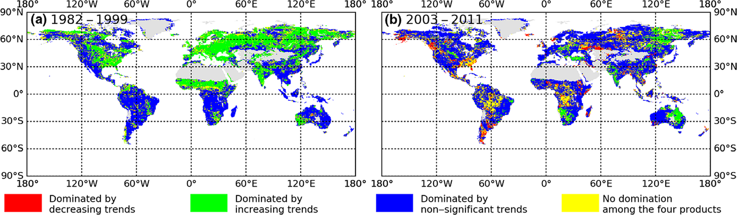
综合不一致性
结果解读
结论
当前长期LAI产品需要谨慎使用。
不同产品之间存在明显不一致，
尤其是在MODIS之前的1982–1999年。
综合前面的结果可以看出，长期LAI产品的不一致体现在多个层面：
全球平均LAI的趋势方向和强度不同；
空间上对“哪里变绿、哪里变褐”的判断不同；
去趋势后的年际波动幅度也不同。
因此，不同产品不仅在数值上存在差异，还会影响我们对全球植被变化格局的判断。
四个长期 LAI 产品趋势方向一致性图

Slide 20

综合结论
文献认为，长期LAI产品的不一致 主要与
数据源、卫星平台变化和反演算法差异 有关。
在MODIS之前的1982–1999年，
四个长期LAI产品在趋势和年际变异性上存在明显差异，
且这种差异与产品自身不一致性相关。
其中，GLOBMAP的自身一致性最好，
其次为TCDR和LAI3g。GLASS的自身不一致性最明显。
Notes:
模板来自于： 第一PPT https://www.1ppt.com/

Slide 21
04
启示与总结
长期LAI产品应谨慎使用

Slide 22
启示与总结
四个长期LAI产品存在明显不一致
产品自身一致性存在差异
文献指出，不同产品在
全球平均趋势、空间趋势分布和年际变异性上均存在差异，
尤其在MODIS之前的1982–1999年部分更为明显。
根据30年不确定性变化和1982-1999 / 2003-2011年际变异性比值，GLOBMAP的自身一致性最好，
其次为TCDR和LAI3g，GLASS的自身不一致性最明显。
目前无法推荐一个最佳产品
当前长期LAI产品需要谨慎使用
由于2000年以前缺少长期连续的地面LAI观测，
难以直接验证四个长期产品的年际趋势和异常值，
因此文献没有给出“最佳LAI产品”的推荐。
文献建议，在解释MODIS之前时期的长期全球碳循环和水循环研究时，不宜直接依赖单一LAI产品，
也不宜简单将四个产品集合平均作为可靠参考。

Slide 23

核心结论
长期LAI产品具有重要价值，
但不能忽略产品间和产品自身的一致性问题。

Slide 24
参考文献
[1] Jiang et al. (2017). Inconsistencies of interannual variability and trends in long-term satellite LAI products. Global Change Biology, 23, 4133–4146.
[2] Zhu et al. (2016). Greening of the Earth and its drivers. Nature Climate Change, 6, 791–795.
[3] Myneni et al. (1997). Increased plant growth in the northern high latitudes from 1981 to 1991. Nature, 386, 698–702.
[4] Garrigues et al. (2008). Validation and intercomparison of global LAI products derived from remote sensing data. JGR: Biogeosciences, 113, G02028.
[5] Fang et al. (2013). Characterization and intercomparison of global moderate resolution LAI products. JGR: Biogeosciences, 118, 529–548.
[6] Claverie et al. (2016). A 30+ year AVHRR LAI and FAPAR climate data record. Remote Sensing, 8, 263.

Slide 25
感谢聆听

